Slide 1
به نام خداوند جان و خرد

Slide 2
سیتم مراقبت بیماریهای منتقله از آب و مواد غذائی
خانم آقاجانی

Slide 3
بیماری وبا
وبا بیماری حادی است که در اثر آنترو توکسین ویبریوکلرای کلونیزه شده در روده باریک ایجاد می شود
عامل بیماری انتقال دهانی عبور از معده
تکثیر درروده کوچک ترشح سم (سم باعث ترشح آب و املاح فراوان از سلولهای روده به داخل فضای روده می گردد)
اسهال شدید از دست دادن آب و املاح در بدن درزمان کم
ایجاد کم آبی در بدن عدم جبران آب و املاح دفع شده مرگ زود رس

Slide 4
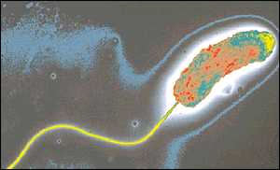
عامل بیماری وبا
عامل بیماری وبا :
باکتری به نام ویبریو کلرا
جزء خانواده:
انتروباكترياسه(گرم منفي)

Slide 5
ویبریوکلرا
التور
O1
اوگاوا
اینابا
هیکوجیما
O139
NAG
کلاسیک

Slide 6
نکاتی در طبقه بندی ویبرو کلرا ها :
علاوه بر اختلافات بیولوژیک و بیوشیمیایی که ویبریوی عامل التور ،با سویه های کلاسیک داردتفاوتهای اپیدمیولوژکی مهمی هم با هم دارند مثلا عامل التور مقاوم تر است و به مدت بیشتری در محیط آب زند می ماند و ضمنا موارد عفونت ناشی از این میکروارگانیسم به موارد بیماری حاصله بیشتر است و باعث موارد بیشتری از درجات خفیف و بدون علامت می شود و برای مدت طولانی تری به وسیله بیماران و ناقلان بدون علامت در محیط منتشر می شود و ممکن است باعث حالت ناقل مزمن شود در حالیکه این حالت در انواع کلاسیک نادر است

Slide 7
چرخه زندگی ویبریو کلرا
مطالعات نشان داده که ویبریو کلرا در محیط آب به نوعی جلبک , حلزون سخت پوست، و زئوپلانکتون ها می تواند متصل شود و در شرایط مساعد دما ،غلظت آب و املاح، وجود مواد غذایی مناسب، تکثیر یافته و بدینوسیله به مدت چندین سال در چنین محیطی در شرایط زندگی آزاد و بدون نیاز به روده انسان ، به حیات خود ادامه می دهد ولی در صورتیکه شرایط نامساعد شود از حالت فعال به حالت نهفته تغییر وضعیت می دهد بطوریکه در محیط کشت استاندارد و حتی محیط غنی شده قابل کشت نمی یابند و در عین حال قادر به ادامه حیات در شرایط سخت است

Slide 8
نکاتی در مورد ویبریو کلرا :
عفونت ناشی از باکتریوفاژ،ممکن است باعث تبدیل یک سویه آنتی ژنیک به سویه دیگر شود و مثلا اوگاوا را به هیکوجیما تبدیل نماید .این تغییرات گاهی حالت ثابتی به خود می گیرد و به حالت اولیه باز نمی گردد ولی گاهی موقتی بوده و میکروارگانیسم به حالت اولیه خود باز میگردد.
ممکن است یکی از سویه های کلاسیک در اثر تماس با باکتریوفاژ،به یکی از بایوتایپ های التور،با تمامی خصوصیات آن تبدیل شود و درمان با آنتی بیوتیکها هم ممکن است باعث ظهور سویه های تغییر یافته شود.

Slide 9
شرایط زندگی ویبریو کلرا
ویبریوکلراهیچ گونه اسپوری تولید نمی کند و لذادر مقابل مخاطرات محیطی ،وسیله دفاعی ندارد و مثلا در مقابل گرما و خشک شدن ،مقاومت چندانی نداشته گاهیی در عرض چند ساعت حیات خود را از دست می دهند . ضمننا دمای 55 درجه سانتی گراد در عرض 15 دقیقه باعث کشتن انها می شود ولی در برودت خشک زنده می ماند ارگانیسم های موجود در مدفوع در هوای گرم تا بیش از 2 روز زنده نمی مانند ولی در آب و هوای سرد ، شایدتا یک هفته هم زنده بمانند و در دمای 0 درجه سانتیگراد تا چندین هفته به بقای خود ادامه دهد
ویبریوهای التور در فاضلاب تا بیش از یک ماه مقاومت می کنند ودرآب شیرین تمیز هم تا یک هفته زنده می ماند و در آبهای آلوده سطحی در عرض24 ساعت از بین می روند و اذا این میکروارگانیسم ها را ندرتا می توان از آبهای سطحی نمود مگر اینکه بیماران مبتلا به کلرا دایما باعث آلودگی این آبها شوند

Slide 10
مدت زنده ماندن ويبريوها در شرايط مختلف متفاوت است مثلا در يخچال به مدت طولاني تر از دماي اتاق زنده مي مانند. همچنين در ليمو به مدت 1 ساعت، در پرتقال به مدت 1 روز، در موز به مدت 2روز، و در بادمجان به مدت 8روز زنده مي ماند. ودر شير و فرآوردهاي لبني و من جمله بستني و كره به مدت بيش از 1ماه زنده مي ماند.

Slide 11
تعداد لازم باسيل براي بيماريزائي =
1ميليون
تعداد باسيل در يك ميلي ليتر مدفوع بيمار = 1ميليارد
تعدادباسيل دفع شده در طول يك ساعت= 1000 ميليارد
IRAN University Medical Science(IUMS)

Slide 12
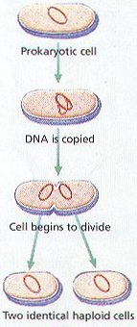
Pathogenic Bacteria
- Normally the cell is doubled in 20 minutes
under 20 – 25 ⁰C water temperature.
In 30 ⁰C temp. it takes only 10 - 15 minutes.
Ex : ( 25⁰C )
in 1 hour from 1 bacteria, 8 bacteria forms.
in 2 hours 64 bacteria
in 4 hours 4096 bacteria
in 6 hours 262144 bacteria
in 12 hours 68719476736 bacteria
will form therotically.

Slide 13
وبا يك بيماري عفوني، خاص انسان است كه توسط باكتري بنام ويبريو كلرا ايجاد مي شود
IRAN University Medical Science(IUMS)

Slide 14
دوره كمون بيماري
چند ساعت تا چند روز و به طور معمول در حدود 1تا 3 روز است و به ازاي هر يك مورد باليني 20 تا 100 مورد بدون علامت حادث مي گردد.

Slide 15
ویبرو کلرا به هیچ یک از نسوج بدن نفوذ نمی کند این ارگانیسم همراه با آب یا غذای آلوده وارد بدن می شود ودصورتیکه از محیط اسیدی معده عبور کند و به روده باریک برسد شروع به تکثیر می کند و با خاصیت تحرک و تولید توکسین تولید بیماری می کند به نحوی که وقتی ویبریوها به لایه مخاطی روده نفوذ کند و در روده کلونیزه شود ، روده شروع به ترشح مایعات قلیایی مملو از صفرا می کند که برای رشد ویبرو کلرا بسیار مناسب است و تمامی علائم و نشانه ها و اختلالات متابولیکی که طی کلرا عارض می شود ناشی از دفع مایعات فراوان در روده ها است

Slide 16
سیر طبیعی بیماری
معمولا به دنبال پشت سر گذاشتن دوره کمون 12 ساعت تا 5 روز، اکثرموارد کلرا به صورت بدون علامت یا با علایم بالینی مختصر تظاهر می نماید
در ابتلا با بیوتیپ کلاسیک در مقابل هر6 مورد عفونت ،یک مورد بالینی و در بایوتیپ التور در مقابل هر30 عفونت یک مورد بیماری دیده می شود
موارد بیماری وبا 80 درصد اسهال سبک و خودمحدود شونده و 20 درصد شدید هستند
موارد بدون علامت 2تا3هفته ویبریوی بیماریزا را با مدفوع دفع می کنند و در آلودگی آبها و ادامه اپیرمی نقش دارند

Slide 17
در موارد شدید بیماری می تواند در عرض چند روزو حتی چند ساعت منجر به مرگ 50تا70 درصد افراد مبتلا شوند
اولین علایم بیماری شامل افزایش حرکات دودی روده است که بیمر به صورت احساس پری و سرو صدا در شکم بیان می کند و سپس مدفوع شلی که نمای مشخص سوپ برنجی ندارد ظاهر می شود و بعد از چند بار دفع مدفوع آبکی ،مواد دفعی نمای لعاب برنجی به خود می گیرد و بوی ماهی پیدا می کند
ازآنجا که تمامی علائم بیماری تقریبا ناشی از دفع آب و الکترولیتها است و شدت علائم به میزان دفع این مواد بستگی دارد سیر طبیعی هم با شدت دز هیدراتاسیون در ارتباط است به طوریکه موارد خفیف در عرض یک هفته بهبود می یابند و حال آنکه طی موارد شدید کلرا میزان دفع مایعات به یک لیتر در ساعت هم می رسد و در عرض4تا6 ساعت به دزهیدراتاسیون بیش از10درصدوزن بدن و شوک هیپوولمیک و کلاپس بیانجامد و درصورت عدم جبران مایعات و الکترولیتها به عوارض کلیوی ،قلبی ،تنفسی واسیدوزومرگ بیمار منجر می شود اغلب موارد مرگ درعرض بیش از18 ساعت حادث می شود.

Slide 18
عامل مرگ دهیراتاسیون بوده که همراه با تغلیظ خون ،کاهش فشارخون و ضعیف شدن نبض بیمار می باشد و به علت اینکه پوست بیمار خشک و تیره شده و خون غلیظ می شود به این بیماری مرگ آبی هم می گویند
به طور کلی در سیر طبیعی کلرا وقتی شدت دزهیراتاسیون به2-3 درصدوزن بدن برسد بیماردچار تشنگی شدید میشود و گرچه احتمالا دچار استفراغ نیز هست ولی اگر از مایعات حاوی گلوکز و نمک استفاده شود به تعادل مایعات و الکترولیت های او کمک می شود
وقتی شدت دزهیدراتاسیون به 5 درصد وزن بدن برسد قابلیت ارتجاع پوست کاهش می یابد ،نبض سریعتر شده و به اسانی لمس نمی شود و بیمار ضعیف و افسرده به نظر می رسد و از حجم ادرار کاسته می شود.
زمانیکه شدت دزهیدراتاسیون به 10 درصد برسد خطر شوک هیپوولمیک وجوددارد در این حالت بیمار شدیدا ناراحت به نظر می رسدو ضربان قلب او سریع و نبض رادیال غیر قابل لمس است و فشار خون پایین و غیر قابل بررسی است در این مرحله بدن و مخصوصا دست و پای بیمار سرد است و پوست انگشتان دست چروکیده و نوک انگشتان و زبان و لبهاکبود است ضمننا دهان بیمار خشک و چشمان او بی فروغ و صدای او دچار گرفتگی می شود و از تشنگی بسیار شدید و دردهای کرامپی اندامها و گاهی درد عضلات شکم شکایت نموده و تنفس سریع و عمیق می شود همچنین مقادیر زیادی بیکربنات از طریق مدفوع

Slide 19
دفع می شود و باعث اسیدوز می شود .بازه ادرار هم به صفر می رسد ولی معمولا هوشیاری بیمار تغییری نمی کند و بیمار در این مرحله به مقادیر زیادی مایع نیاز دارد که بایستی سریع از طریق وریدی دریافت نماید و در غیر اینصورت به علت شوک هیپوولمیک ،اسیدوز متابولیک و اورمی تلف خواهد شد .
* گاهی در مراحل انتهایی بیمار ممکن است آگاهی خود را از دست داده و بیهوش شود

Slide 20
علائم و نشانه ها: در یک جمع بندی کلی
اسهال آبکی حجیم و جهنده با اجابت مزاج غیر قابل شمارش
اسهال بدون تب، بدون دل درد و بدون زور پیچ شکم
استفراغ بدون تهوع قبلی
اسپاسم و درد عضلات پشت ساق پا
عطش و تشنگی فراوان
کم شدن یا قطع ادرار

Slide 21
توجه شود که بیماران مبتلا به وبای خفیف و بدون علامت به مراتب خطرناکتر از مبتلایان به وبای شدید هستند و نقش بارزتری در انتقال عفونت دارند

Slide 22
نکته!
آنتی بیوتیک های انتخابی طبق آخرین دستورالعمل
استفاده از داروهای کاهنده حرکات روده مانند دیفنوکسیلات و لوپرامید، داروهای ضد تهوع توصیه نمی شود.

Slide 23
مخزن ومنبع بیماری
انسان مخزن اصلی وباست که میتواند به دو صورت بیمار یا حامل باشد.و اگرچه مخزن حیوانی شناخته شده ای وجود ندارد در خارج از بدن انسان از وجود پلانکتونهای موجود در اب به عنوان زیستگاه استفاده می کند و به حالت غیر قابل کشت، باقی مانده و درزمان و شرایط دیگری به شکل بیماری زا و قابل کشت برمی گردد
منبع بیماری، اسهال واستفراغ بیماران و حاملان بیماری است.

Slide 24
نحوه انتقال بیماری وبا در جمعیت :
از طریق آب آلوده به مدفوع یا مواد استفراغ شده مبتلایان به وبا
با وسعت کمتری از طریق آب آلوده به مدفوع ناقلان ویبریو کلرا
از طریق خوردن مواد غذایی آلوده به آبهای کثیف ،مدفوع و یا دستهای آغشته به خاکهای آلوده
از طریق مگس

Slide 25
میزان حملات ثانویه
براساس مطالعات حدود3-5 درصد اعضای خانواده ی فرد مبتلا به وبا دچار این بیماری خواهند شد . به طورکلی انتقال انسان به انسان منجر به بروز همه گیری وبا نمی شود .

Slide 26
راه های انتقال وبا:
Fecal-oral
نوشیدن آب های غیر مطمئن در خارج از منزل و مصرف سبزی های آلوده
مصرف برنج مانده ،ماهی خام ،صدف ، غذاهای دریایی ،خرچنگ نیم پخته، سبزی ها و میوه های تازه
در بیشتر موارد همه گیری های وبا، عامل انتقال آب آلوده است.

Slide 27
راه انتقال
تماس مستقیم
این بیماری از طریق دست های آلوده ، تماس با مواد مدفوعی و استفراغ بیماران ویا وسایل و لوازم آلوده به مدفوع بیمار، منتقل شود.

Slide 28
تماس غیر مستقیم
مصرف آب آلوده به مدفوع
منابع آب حفاظت نشده مانند چاهها ،دریاچه ها،استخرها،جوی ها
سبزی ها و میوه های آلوده یا شسته شده با آب آلوده
یخ آلوده که از آب آلوده تهیه شده است.
خوردن مواد غذایی که بعد ازپخته شدن در معرض آلودگی قرار گرفته باشد.مانند آلوده بودن دست فردی که بسته بندی و توزیع غذا را به عهده دارد.
استحمام یا شست وشوی لوازم آشپزخانه با آب آلوده.
تغذیه کودکان ونوزادان با بطری (آلوده) به جای شیر مادر
مصرف غذاهای دریایی نپخته و خام مانند صدف ، ماهی …,

Slide 29
عوامل میزبان در بروز وبا
سن و جنس شیوع
اسیدیته معده
گروه خون(گروه خون O 2تا 3برابر بيش ازسایر گروهها دچار اسهال شديد مي شوند در حالي كه گروه خون AB داراي مقاومت چشمگيري هستند.)
عفونت با هلیکوباکترپیلوری

Slide 30
تشخیص
تشخیص بالینی :
براساس یافته های بالینی و بویژه تعریف مورد مشکوک برای بیمار تشخیص بالینی گذاشته می شود.
تشخیص آزمایشگاهی وبا:
هنگام شک به وبا قبل از تجویز آنتی بیوتیک به بیماران بر اساس تعریف استاندارد از موارد مشکوک نمونه مدفوع (سواپ رکتال ) تهیه و به آزمایشگاههای مراکزبهداشت شهرستانها ارسال می گردد.

Slide 31
عواملی که میتواند مانع بسیاری از موارد مرگ ناشی از وبا شود:
آموزش کارمندان بهداشتی در جهت تشخیص و درمان بیماران وبایی
تثبیت امکانات مایع درمانی در یک ذخیره ملی
آموزش همگانی در جهت استفاده از ORS برای درمان به محض شروع اسهال

Slide 32
درمان :
رکن اساسی درمان تجویز مایعات و الکترولیت ها می باشد
آنتی بیوتیک ها باعث کاهش دوره درمان، و مقدار مایعات مورد نیاز بیماران ، و تسریع پاک شدن مدفوع از ویبریو کلرا می باشد
درمان بر اساس دستورالعمل ارسالی وبا
مروری بر آخرین دستورالعمل داشته باشم
صفحه 7 و صفحه 9

Slide 33
طرز تهیه ORS
یک بسته ORS در یک لیتر آب جوشیده سرد شده حل شود
یک قاشق مرباخوری نمک + 8 قاشق مرباخوری شکر در یک لیتر اب جوشیده سرد شده

Slide 34
نکته
مصرف مواد غذایی که اسیدیته بیشتری دارند مانند لیمو، گوجه فرنگی و ماست و گندزدایی کردن آب و سبزی ها بیشترین نقش را درایجاد محافظت فردی در برابر ویبریوکلرا دارند.
ویبریوکلرا نسبت به خشک شدن ،حرارت(به خصوص 100 درجه سانتی گراد(و مواد ضد عفونی کننده حساس بوده و به راحتی از بین می رود.

Slide 35
در صورتی که پزشک به هر دلیلی مشکوک به بیماری وبا شود ولو این که منطبق با تعاریف نباشد باید اقدامات سه گانه ذیل را انجام دهد:
مداوای سریع بیمار و جبران آب و الکترولیت های از دست رفته
تهیه سواپ رکتال از بیمار و قرار دادن آن در محیط ترانسپورت کری بلر
گزارش فوری و تلفنی مورد مشکوک به مرکز بهداشت شهرستان به منظور انجام اقدامات بهداشتی لازم برای بیمار و اطرافیان و یافتن منشاء احتمالی بیماری.

Slide 36
قرنطینه کردن
به کرات ثابت شده که اقداماتی مانند محدودسازی تردد افراد از یک منطقه به منطقه دیگر و یا قرنطینه نمودن افراد سالم در معرض خطر هیچ نقشی در پیشگیری از گسترش و انتشار همه گیری وبا نداشته اند ولذا WHO هم اینگونه اقدامات را توصیه نمی کند.

Slide 37
پیشگیری و کنترل
ارتقای اگاهی بهداشتی مردم
تامین آب اشامیدنی سالم
دفع بهداشتی مدفوع و فراهم کردن امکانات مناسب به منظور شتشوی دستها
محدودیت جابه جایی افراد و حمل غذا و سایر کالاها قابل توصیه نیست
پیشگیری داروئی دسته جمعی قابل توصیه نیست
در پیگیری تمامی افرادی که 5 روز قبل ، با آخرین مورد کلرا تماس داشته اند باید مورد بررسی قرار گیرند و براساس دستورالعمل التور برخورد می کنیم

Slide 38
واکسیناسیون وبا
واکسیناسیون وبا تاثیری در کنترل بیماری ندارد و فقط به عنوان یکی از روشهای پیشگیری در جمعیتی که احتمال بروز وبا در 6 ماه آینده در بین آنها وجوددارد مورد استفاده قرار می گیرد نه جوامعی که وبا اندمیک دارند
لازم به ذکر است که واکسنهای رایج ،شامل سوسپانسیونی از ویبریوهای کشته شده اوگاوا و اینابا و احتمالا بایوتایپ های التور، می باشد و به مقدار0.5 تا 1 میلی لیتر در2 نوبت به فاصله 4 هفته و بصورت عضلانی مصرف می گردد و حدود5 روزبعد از دومین نوبت واکسن میزان آنتی بادی به حد مطلوبی می رسد و تا سه ماه در حد بالایی قرار دارد و ازآن پس از میزان آن کاسته می شود . البته ایمنی حاصله ،فقط از موارد بالینی کلرا جلوگیری می کند و از بروز عفونت جلوگیری نمی کندو لذا مانع از انتقال عفونت به دیگران نمی شود.

Slide 39
توصیه برای پیشگیری از وبا در مسافران
بنا به دلایل ذکر شده واکسینه کردن مسافرین قابل توصیه نیست و باید به مسافران توصیه کرد که از مصرف و آب و غذای مشکوک خوداری نمایند و در صورت بروز اسهال مراجعه به مراکز خدمات جامع سلامت / پایگاه سلامت

Slide 40
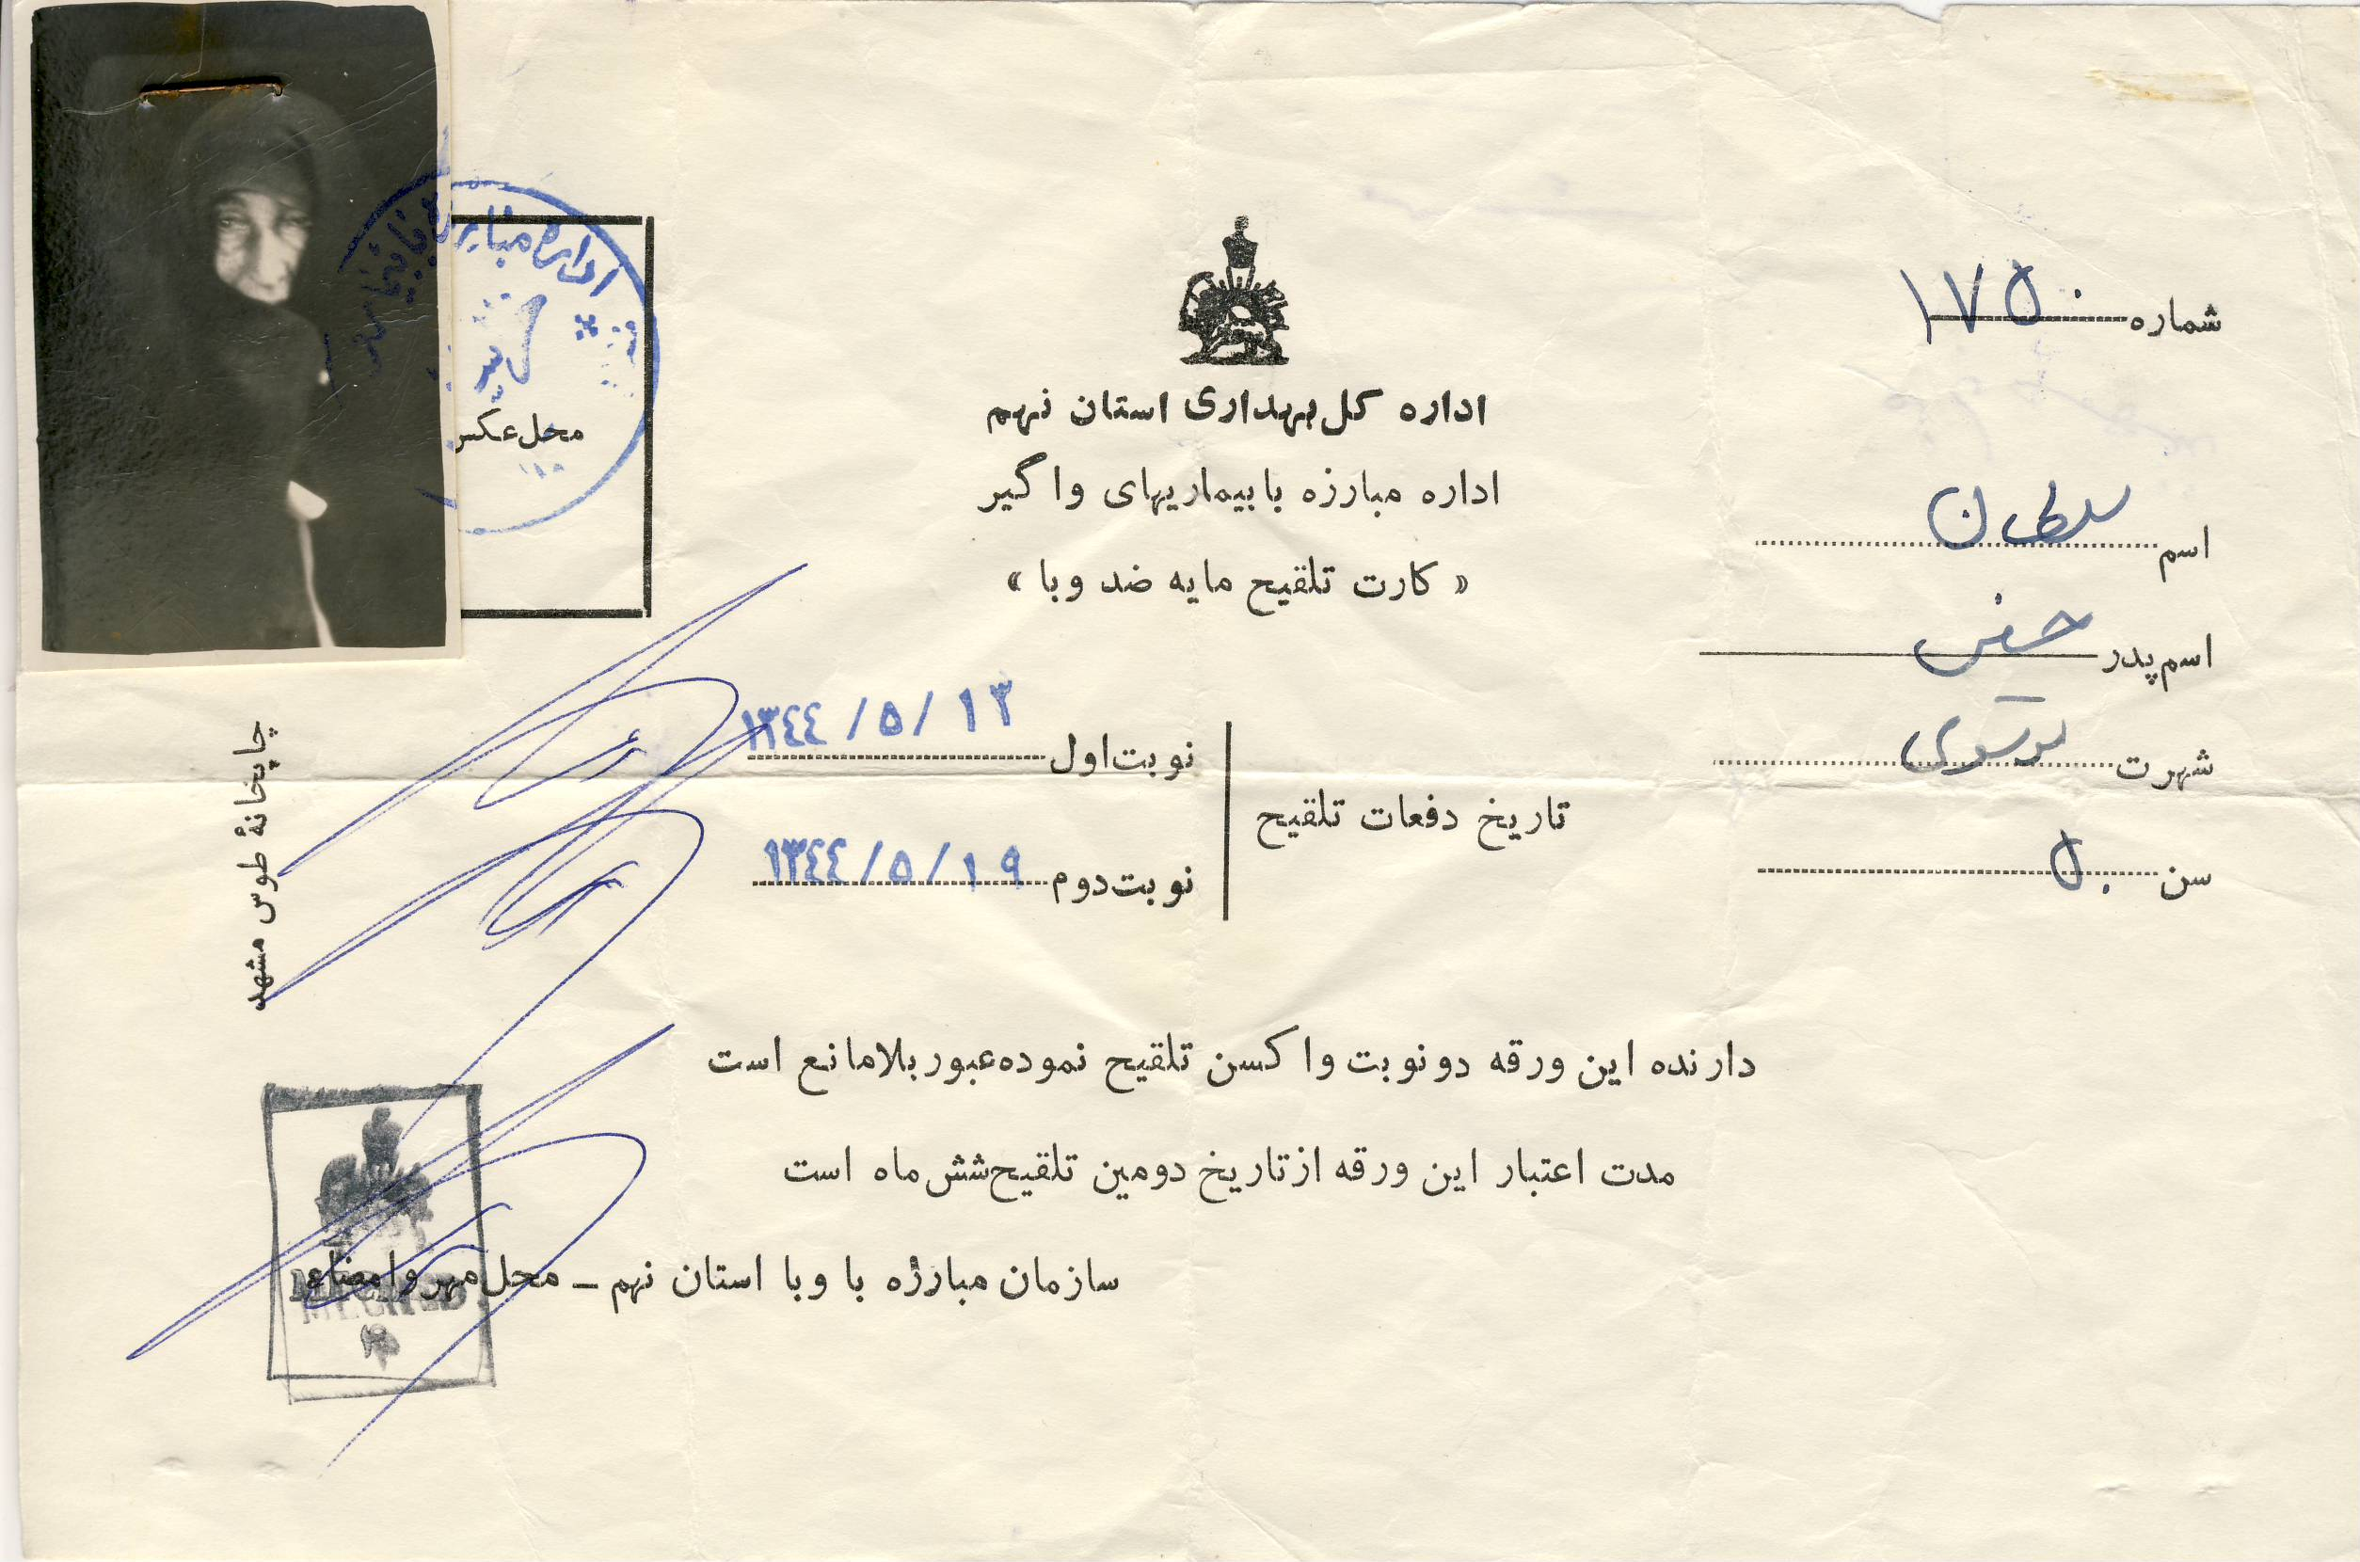

Slide 41
وضعیت جهانی بیماری
کلرا همواره در طول تاریخ درناحیه دلتای گنگ حالت آندمیک داته و موجب اپیدمیهای سالانه در غرب بنگال و بنگلادش می شده و بیماری کلرا در طی قرن 19 بارها از هندوستان به بسیاری از نقاط دنیا منتشر شده وشش اپیدمی که پس ازآن رخ داد میلیونها انسان را به کام مرگ کشاند هفتمین پاندمی هم در سال 1961 شروع شد و سال 1971 به افریقا و سال1991 به امریکا رسید (7 پاندمی تا کنون )
امروزه وبا در بسیاری از کشورها اندمیک است و همچنان یک تهدید جهانی برای بهداشت عمومی و یک شاخص ضد توسعه اجتماعی است

Slide 42
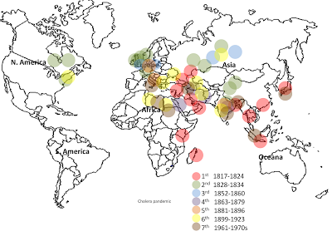

Slide 43
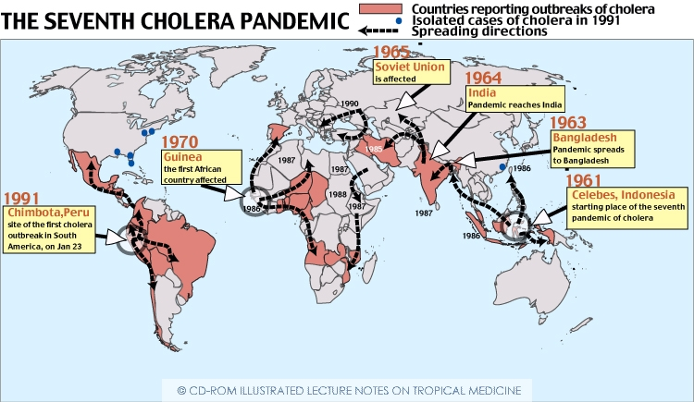

Slide 44
اپیدمیولوژی بیماری در ایران: از نظرجغرافیاییوبا در کشورهای ایران ،بنگلادش،هندوستان ،پاکستان و افغانستان اندمیک است و با فراهم شدن شرایط مناسب (مثلا با مسافرتها) به صورت اپیدمی تظاهر می یابد.

Slide 46
وضعیت التور در مرکز بهداشت غرب تهران
سال 1396 تعداد 10 ورد وبای التور و 2 مورد ناگ در محدوده تحت پوشش مرکز بهداشت غرب تهران گزارش شد
سال 1397 تا کنون موردی گزارش نشده است
اما
از 28 شهریور 97 به دلیل ایام محرم احتمال مسافرت به عتبات عالیات و عدم رعایت بهداشت توسط زائرین
واگر کم آبی سبب قطع آب شود اسمز معکوس

Slide 47
گزارش ناخوشی در شهر بارفروش
ناخوشی وبا تا ده روز پیش از ماه مبارک رمضان در شهر بود و از کنار و گوشه پنج شش نفر مبتلا می شدند و الان ده پانزده روز است که شدت گرفته بخصوص امروز شش هفت روز است که زیاد شدت گرفته روزی سی نفر سی و پنج نفر مبتلا می­شوند هرکه را صبح بگیرد تا ظهر بیشتر مهلت نمیدهد هرکسی از افراد در ظهر مبتلا شود تا شام زنده نیست هرکسی یکشب تا شب دیگر فاصله بکشد خوب می­شود. اهالی شهر هم متفرق شده به دهات رفته­اند خدا رحم کند هرکس هم درشهر باقی است آماده مرگ است. بنابراین چیزی که قابل عرض خاک پای مبارک باشد نیست.

Slide 48
مراقبت عبارت است از:
فرآيند مستمر و منظم جمع آوري اطلاعات
تجزيه و تحليل اطلاعات
تفسير و انتشار اطلاعات
به منظور :
پايش مشكلات سلامتي

Slide 49
SURVEILLANCE IS:
INFORMATION FOR ACTION
مراقبت عبارت است از :
جمع آوري اطلاعات براي اقدام

Slide 50
اهداف مراقبت
ارزيابي روند بيماريها
پيش بيني طغيان بيماريها
تعيين جمعيت و گروههاي در معرض خطر
ارزيابي اقدامات پيشگيري ، كنترلي ودرماني
تعيين شيوع بيماريهاي اولويت دار در جامعه
تاييد اولويت هاي جاري اقدامات پيشگيري، كنترلي

Slide 51
شاخص هاي اصلي در نظام مراقبت
1- سرعت
2- صحت
3- دقت

Slide 52
تقسیم بندی تعاریف موارد مشکوک برای مراقبت وبا در ایران
تعريف مورد مشكوك به وبا برای تهیه نمونه برای آزمایش :
1-هر فرد 2 سال و بالاتر مبتلا به اسهال حاد آبكي شدید یا متوسط در تمام فصول سال
2- مرگ از اسهال با هر سنی( تهیه نمونه از موارد تماس مورد مرگ – از فوت شده)
3- هر مورد طغيان بيماري اسهال آبکی( افزایش ناگهانی موارد بیماری)
4- مشکوک شدن به بیماری وبا توسط پزشک
علی رغم عدم انطباق با تعاریف فوق ( نمونه گیری بدون لحاظ سن )

Slide 53
پیشنهادات جهت كنترل بهتر بيماري وبا
اموزش عامه مردم و مراجعین با شپ مدل التور
اطلاع رسانی به مردم نسبت به استفاده نکردن از مصرف یخ قالبی صنعتی جهت مصرف خوراکی.
آموزش شستشوی بهداشتی سبزیجات و میوه
آموزش شتشوی دستها
اطمينان از سلامت غذا: استفاده از غذاي پخته كاملاً داغ شده و شستشوي مناسب ظروف و لوازم مورد استفاده براي كنترل بيماري ضروري است
سوآپ رکتال، محیط کری بلر ، پودرORS ، انتی بیوتیک ها ، دستورالعمل التور ، مدل SHEP التور، پمفلت التور و تکمیل جدول تعداد سوآپ رکتال روزانه
بیماریابی التور سئوال از مراجعین آیا خانواده وشما مبتلا به اسهال هستید؟
گرفتن سوآپ رکتال از کلیه مبتلایان به اسهال

Slide 54
توصیه های واحد بهداشت محیط :
تامين منابع آب سالم: در مناطق شهري استفاده از آب لوله كشي و درمناطق روستايي جوشاندن آب يا اضافه كردن تركيبات كلر به آن توصيه مي شود. در شرايط همه‌گيري بايد ميزان كلر باقي‌مانده تا 1 PPM افزايش يابد.
کلر با غلظت 0.6 میل گرم در لیتر این باکتری را از بین می برد در اپیدمی ها جهت اطمینان ،غلظت کلر یاقی مانده راتا 1 PPM افزایش می دهیم
اطمينان از سلامت غذا: استفاده از غذاي پخته كاملاً داغ شده و شستشوي مناسب ظروف و لوازم مورد استفاده براي كنترل بيماري ضروري است.
.

Slide 55
دفع بهداشتي فضولات انساني: استفاده از مستراح هاي بهداشتي و ضدعفوني مستراح ها و مدفوع هاي بيماران با استفاده از شيرآهك 20% و يا كرئولين 5% و يا پركلرين به غلظت PPM 20 و ضدعفوني محل هاي آلوده شده به استفراغ يا مدفوع بيماران با محلول هاي فوق و يا هالاميد 5 در هزار صورت مي‌گيرد
برای ضد عفونی دستشویی : در حال حاضر 1 قرص ژاول پارت در 10 لیتر حل می شود توسط پمپ های سم پاش اسپری می شود.
برای البسه بیماران هم توصیه به جوشاندن می کنیم

Slide 56
• • .
• ضدعفوني: ضدعفوني مدفوع و محتويات استفراغي و ظروف و لوازمي كه بيمار استفاده كرده است با استفاده از حرارت، كاربوليك اسيد و ساير مواد ضدعفوني كننده انجام مي‌شود.
•• تدفين اجساد و ضدعفوني: پس از مرگ بيمار بايد از تهيه غذا توسط افرادي كه مستقيماً با وي در تماس بوده اند خودداري كرد. غسال بايد داراي لباس كار نايلوني مخصوص و چكمه و دستكش پلاستيكي باشد. پس از اتمام غسل بايد حمام گرم با صابون بگيرد و محيط و لباس هاي كار با محلول پركلرين غليظ (100گرم 60% دريك مترمكعب آب) يا هالاميد 5 درهزار ضدعفوني شود.

Slide 57
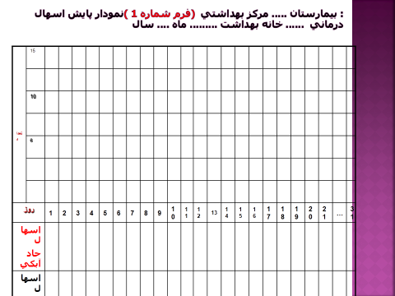

Slide 58
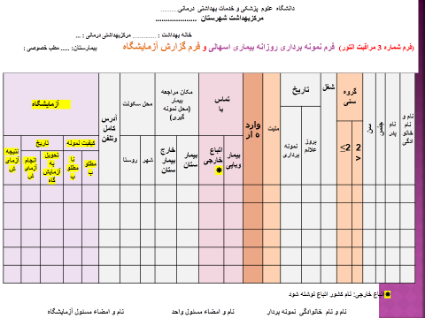

Slide 59
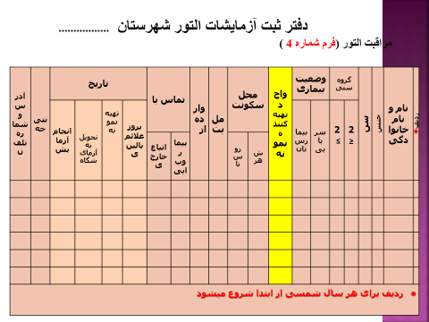

Slide 60
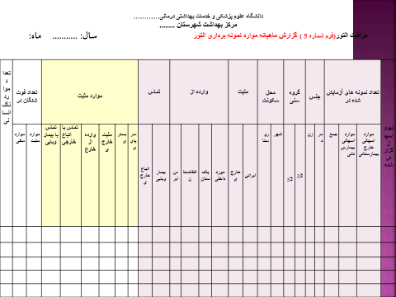

Slide 61
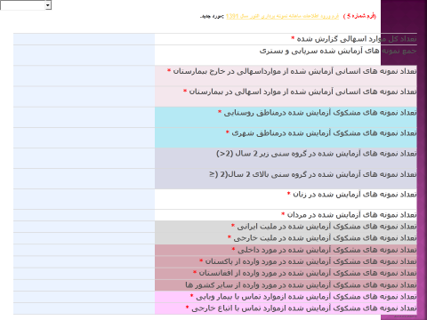

Slide 62
